Slide 1


Mon projet de développeur web

Slide 2
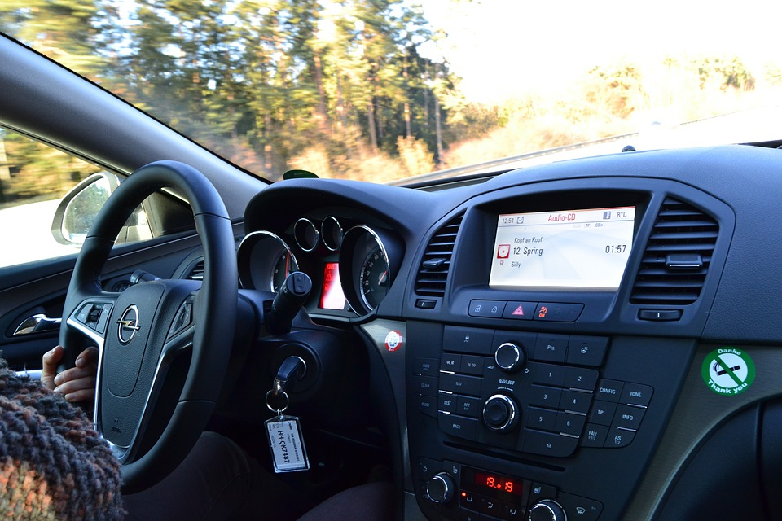
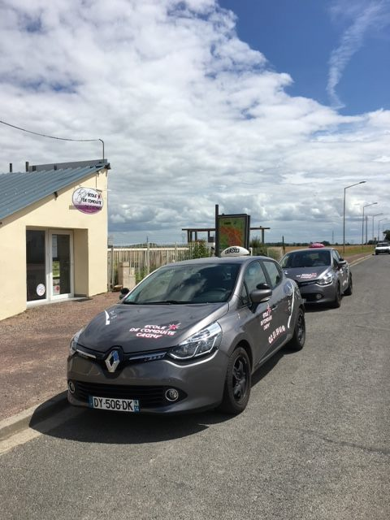
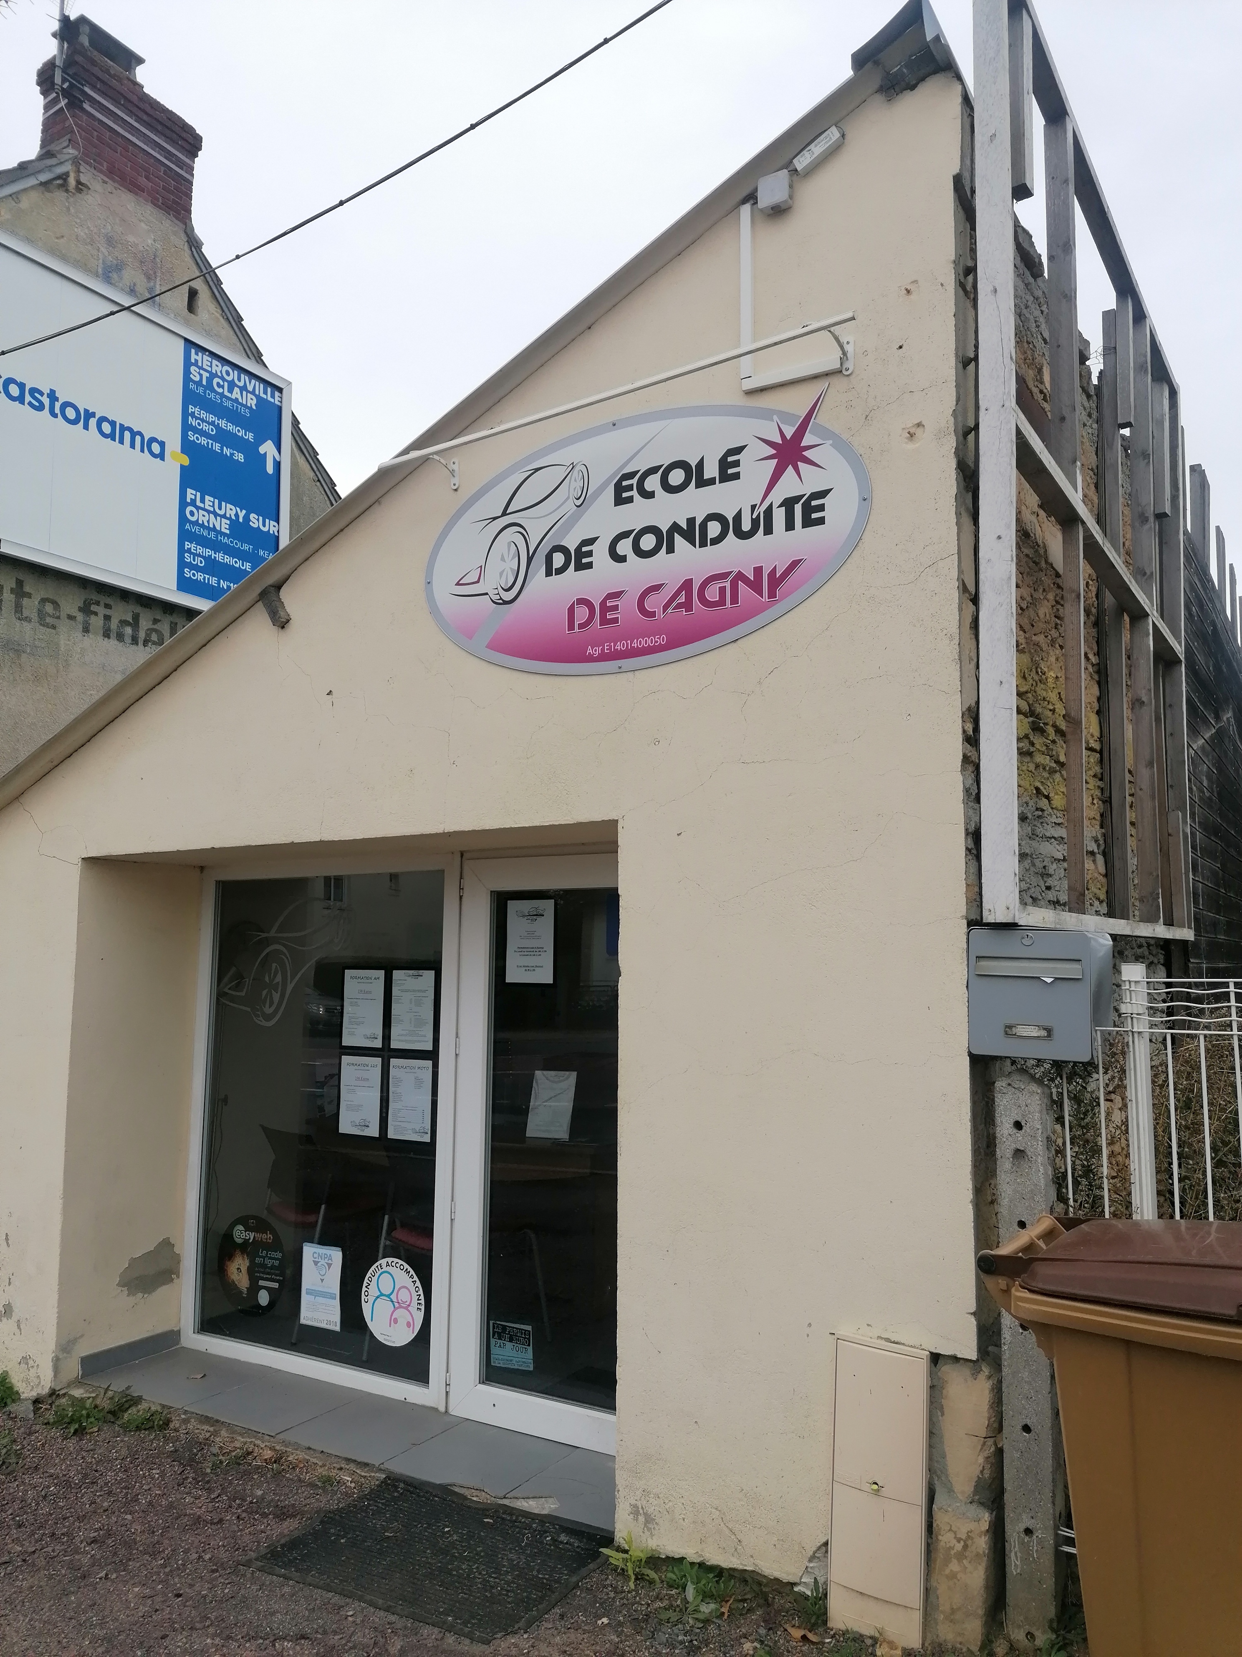
Présentation du projet
Conception et réalisation d’un site pour une école de conduite

Slide 3

Cahier des charges
Définir le design du site
Définir l’objectif du projet
Définir les fonctionnalités du site pour chaque pages
Contraintes techniques : HTML, CSS, JS, PHP; base de données, responsive et compatibilité
Planning : rendez-vous, développement du site, test et compatibilité, correction d’erreur et mise en ligne
Résultat : code source et explication

Slide 4
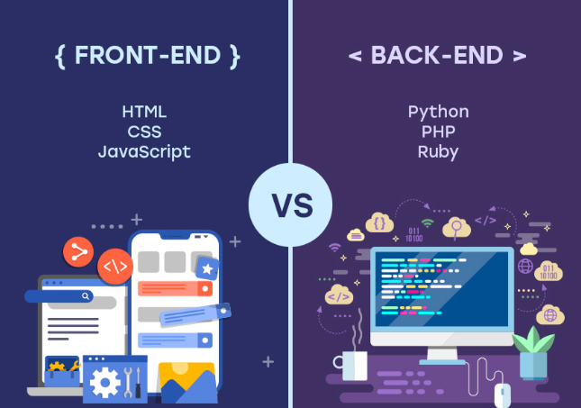
Développer la partie front-end d’une application web

Slide 5

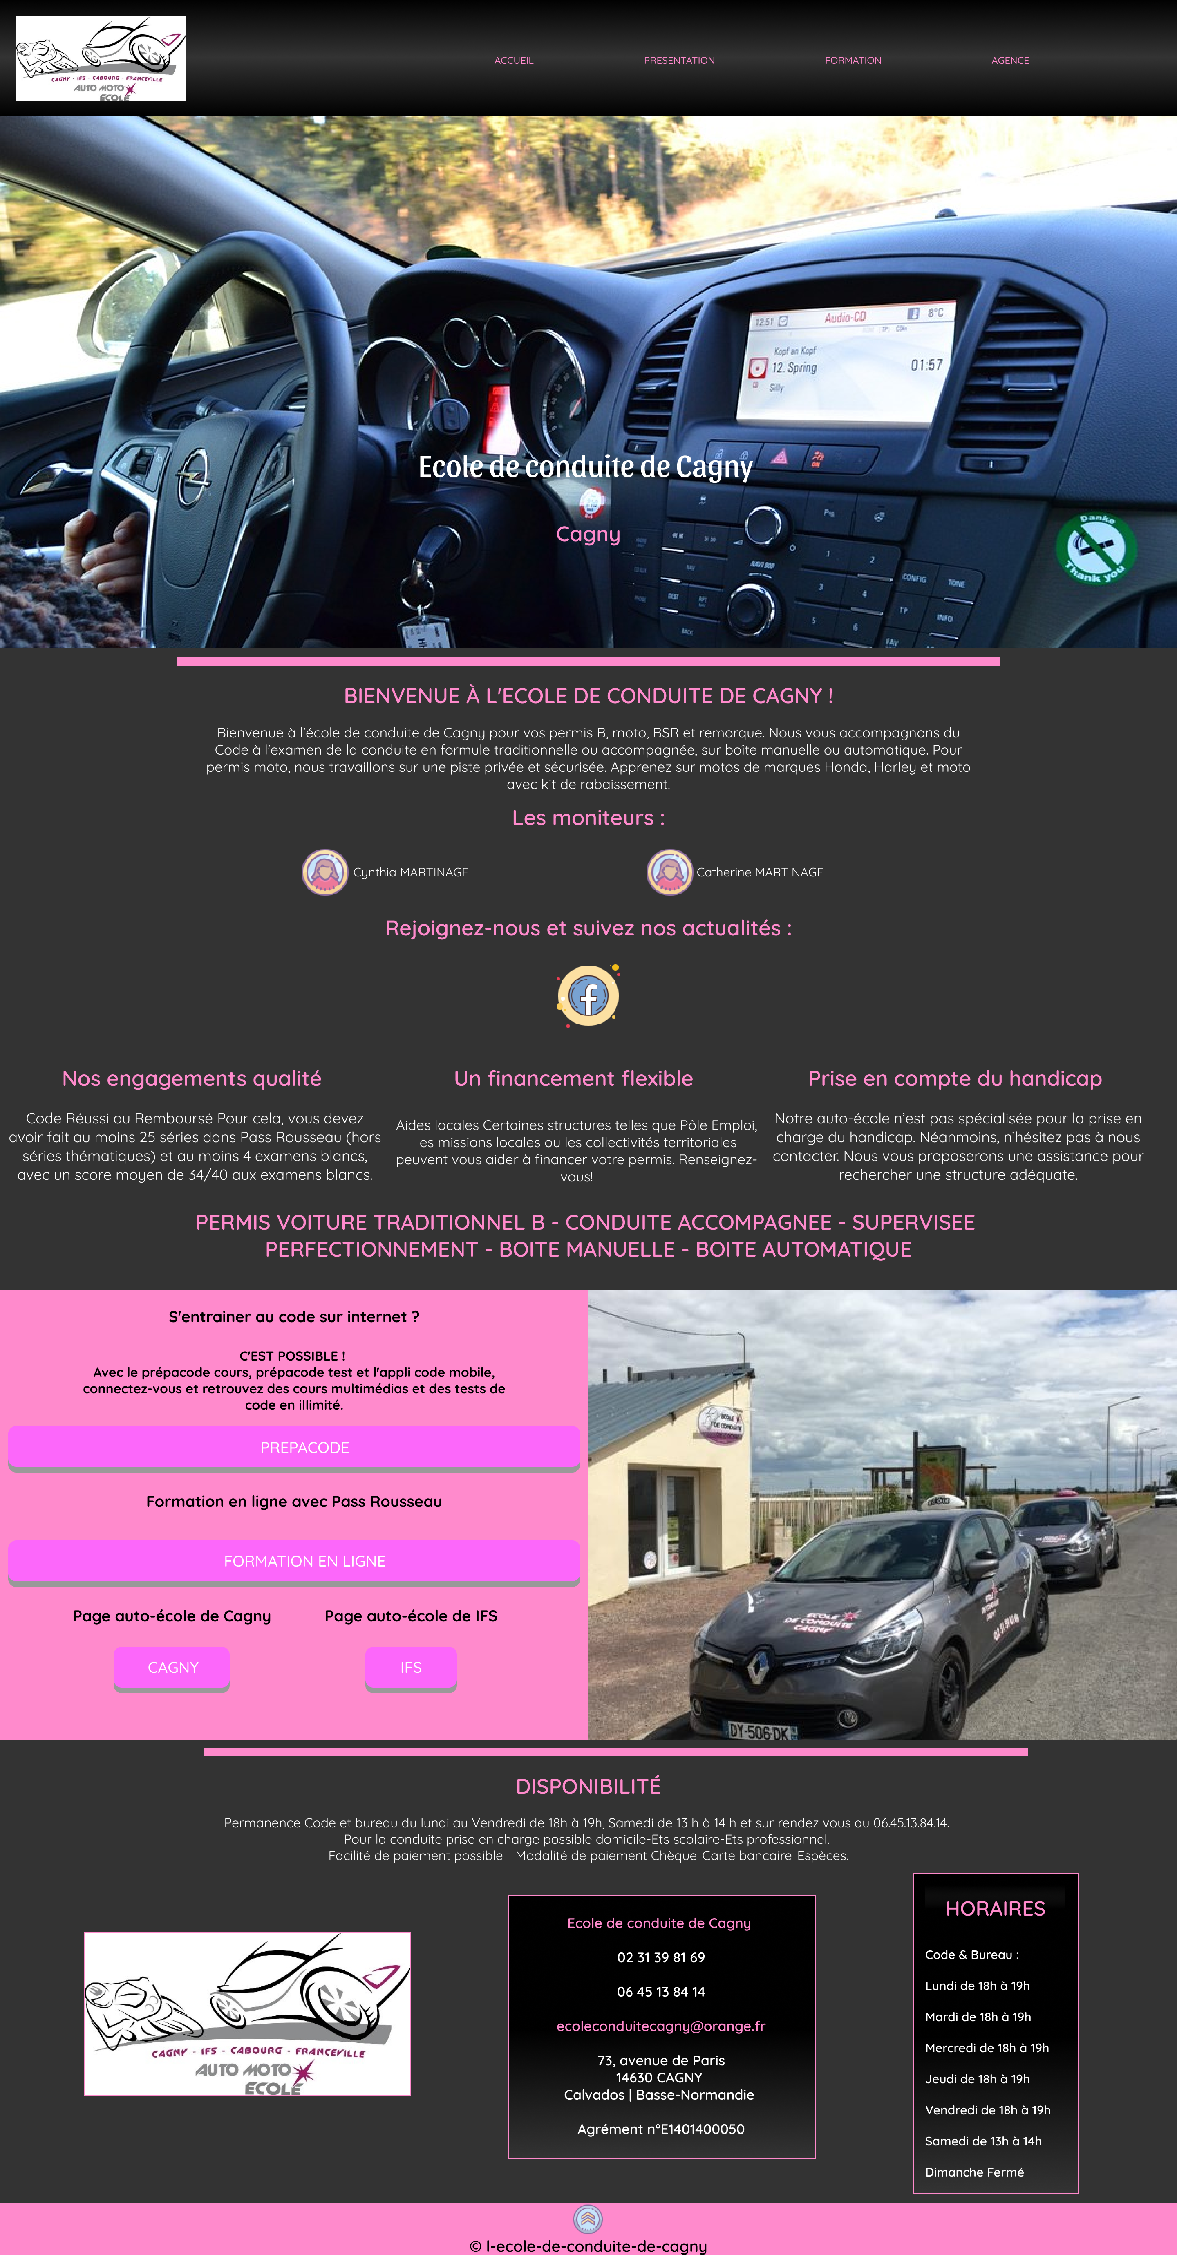
Maquetter une application
Utilisation de Figma
Définir le design du site
Pas de contrainte stricte
Réalisation de maquette pour pages différentes
Création de blocs et assemblage pour création de composant
Définir les tailles et choisir la police
Maquette desktop, tablette et mobile

Slide 6
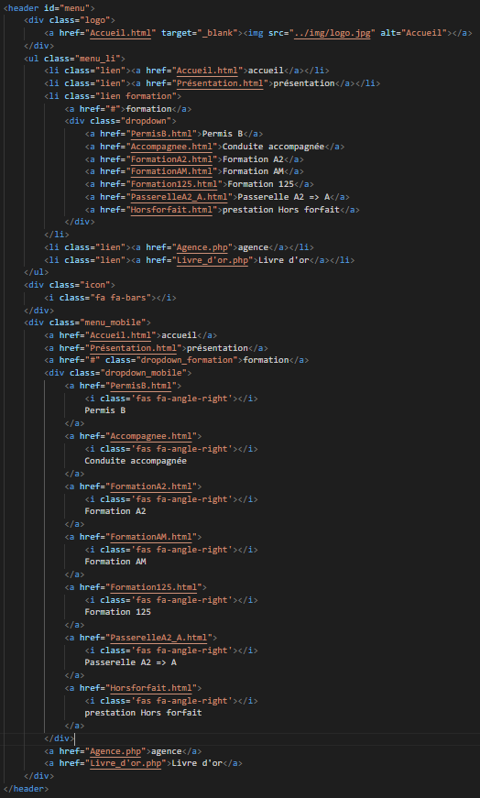
Réaliser une interface utilisateur web statique et adaptable
Code significatif : le menu de navigation
Menu : logo, menu desktop et tablette, icône burger et menu mobile
Liste de lien : balise <a></a>
Alterner l'affichage de menu_li et menu_mobile

Slide 7
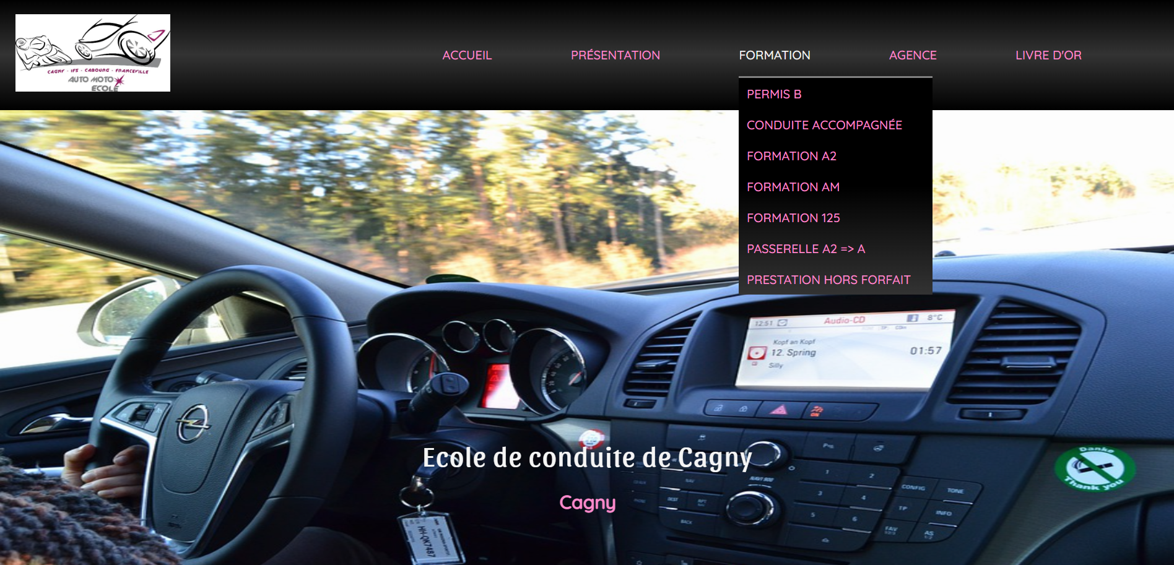
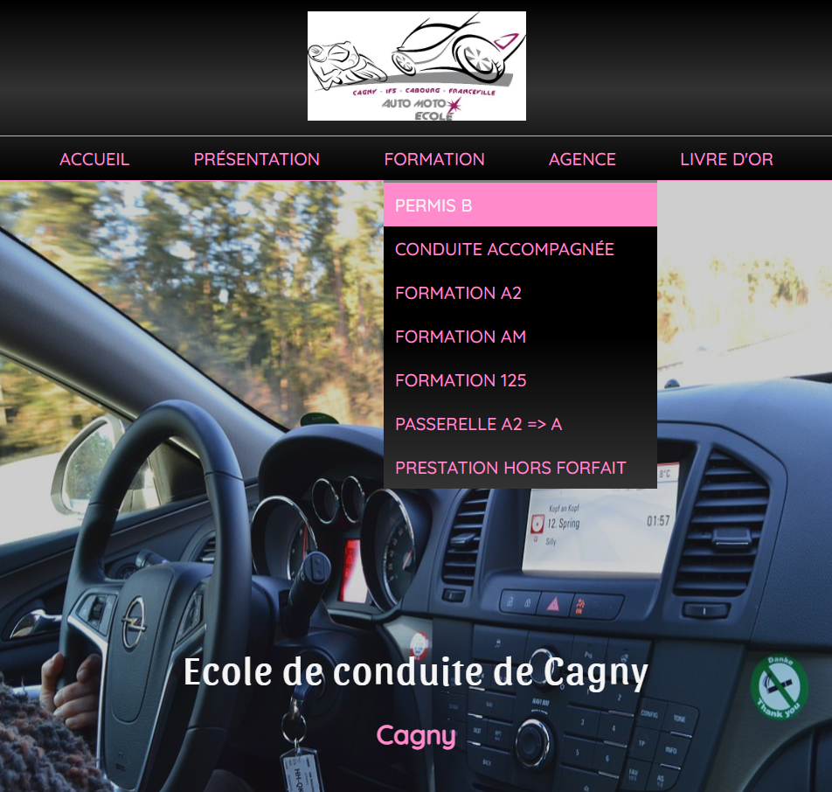
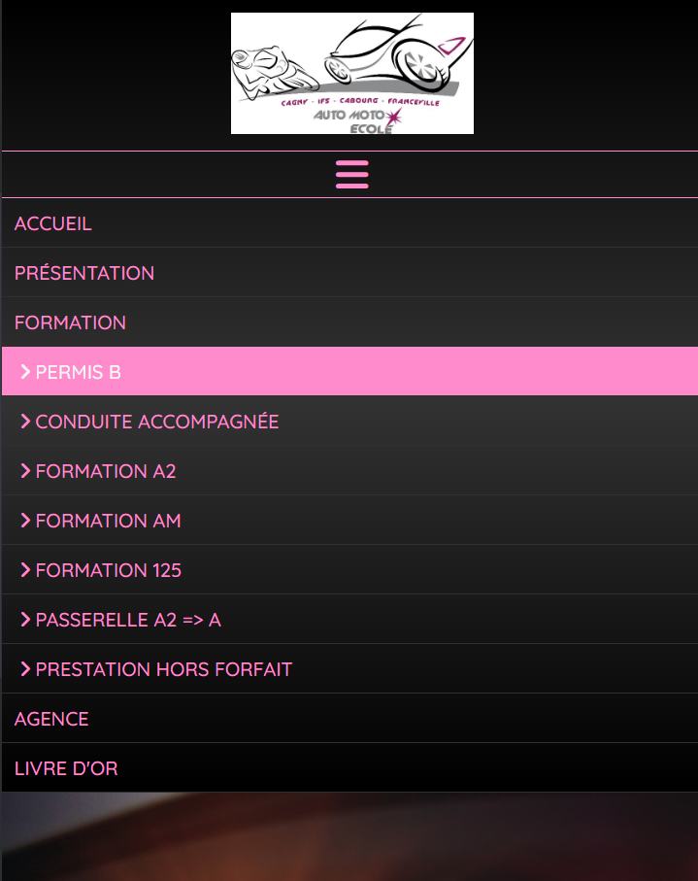
Menu desktop
Menu tablette
Menu mobile
Affichage sous forme de ligne verticale
Bouton burger pour ouvrir menu

Slide 8
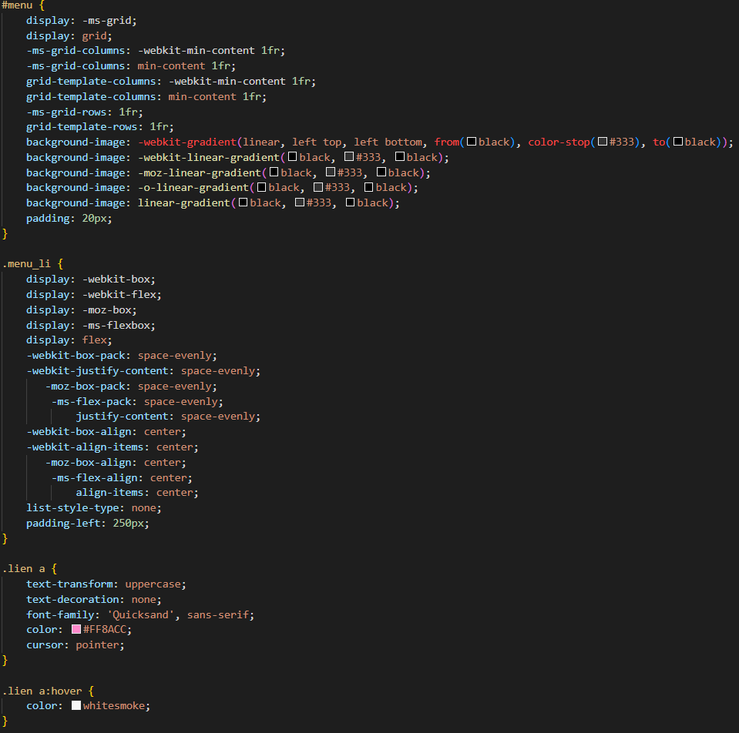
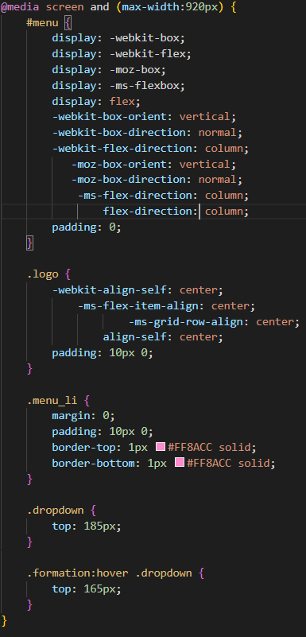
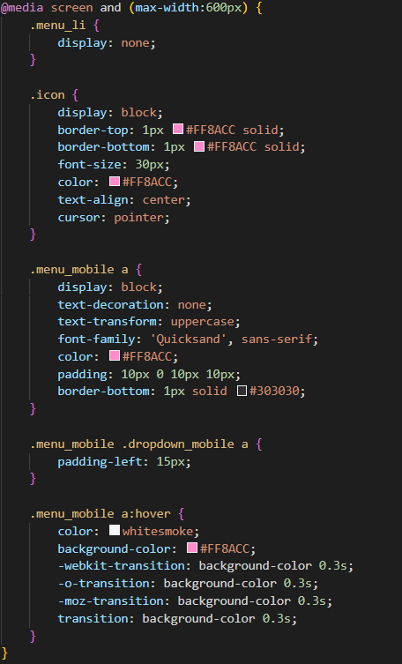
Desktop first vs mobile first
Création du style de la page
Création d’une règle de média-queries pour l’adaptabilité sur les tailles d’écran
Utilisation du site : https://autoprefixer.github.io/ pour ajouter les préfixes CSS

Slide 9
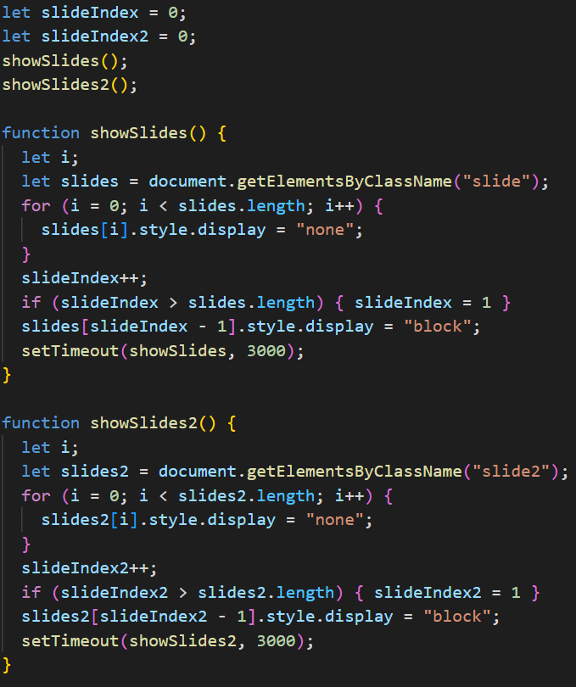
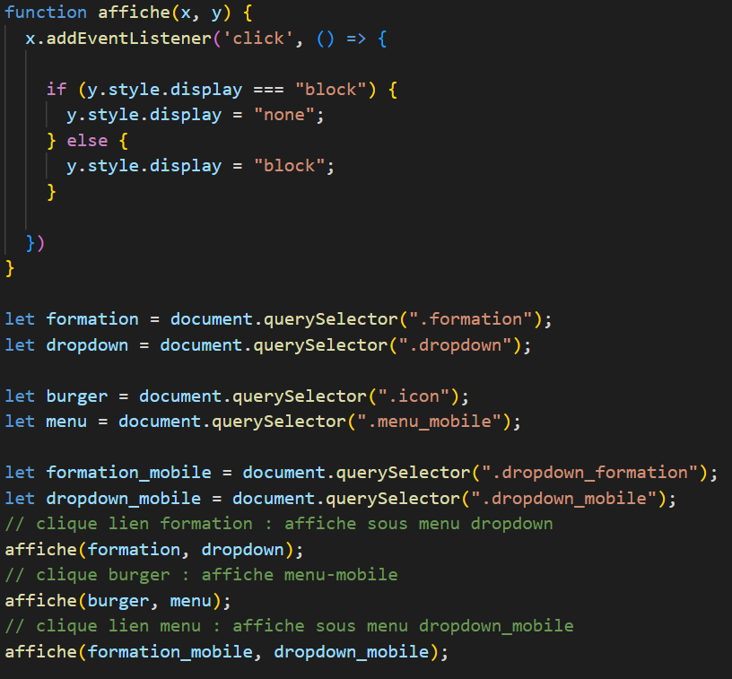
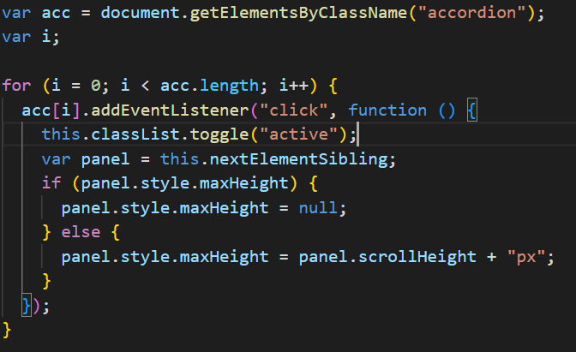
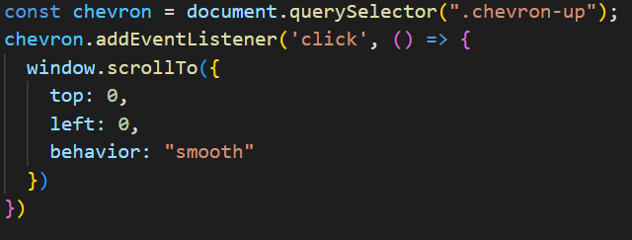
Développer une interface utilisateur web dynamique

Slide 10
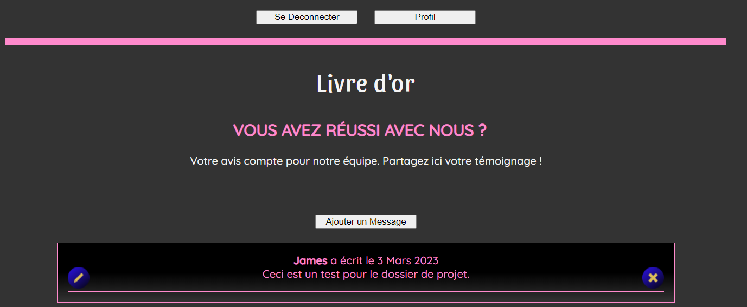
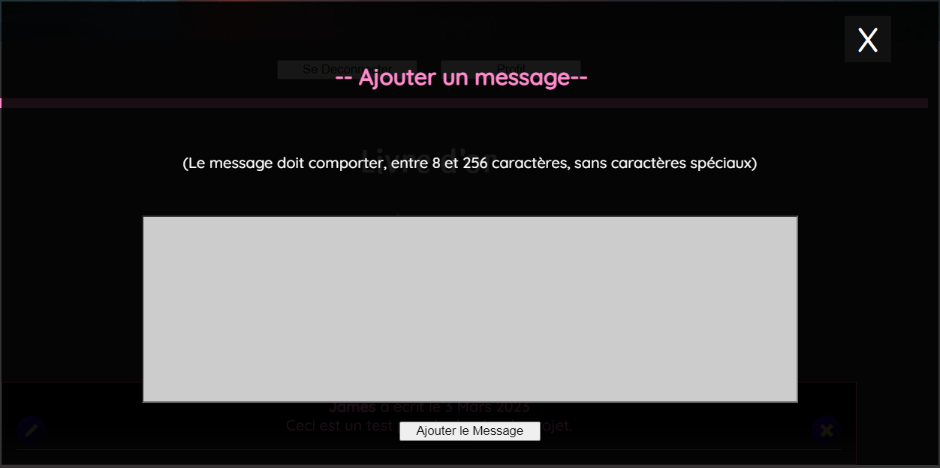
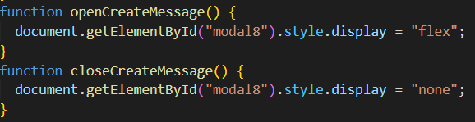
Affichage du modal

Slide 11
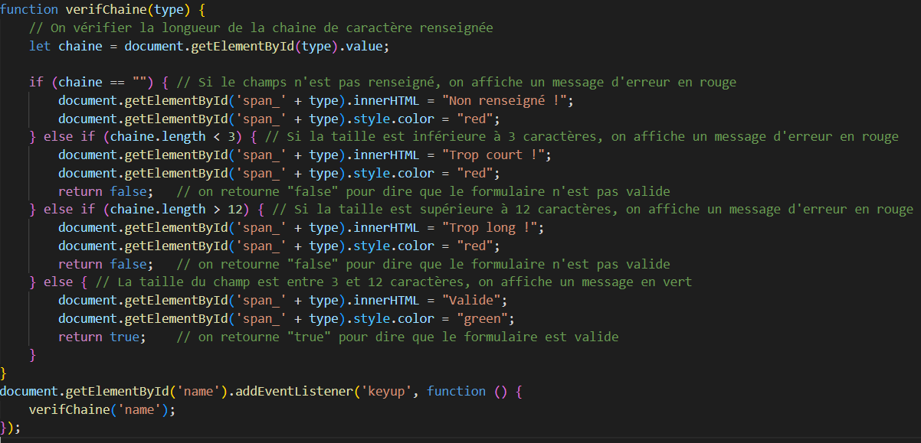
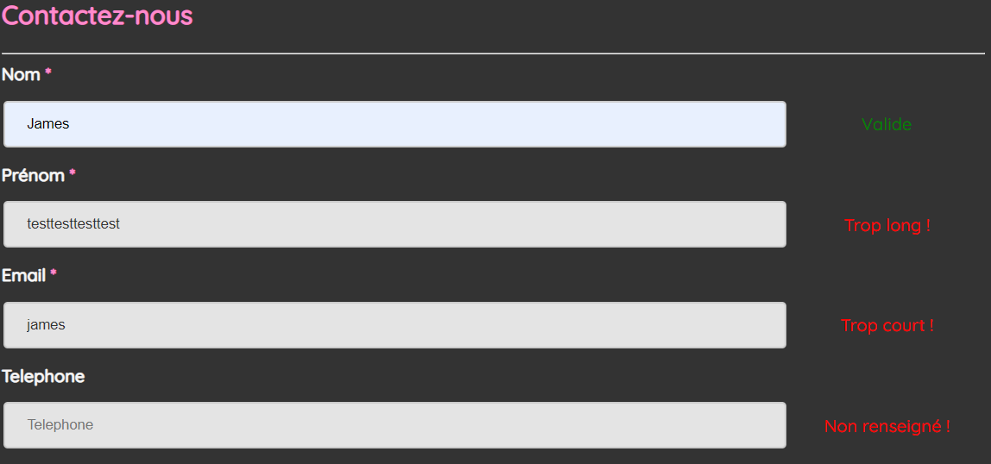
Exemple de test de longueur :
La page agence.php présente aussi plusieurs fonctionnalités dynamiques lors de la complétion du formulaire et de son envoi.
La fonction verifChaine permet de tester la longueur des chaines taper en temps réel.
Exemple de saisie :

Slide 12

Développer la partie back-end d’une application web

Slide 13
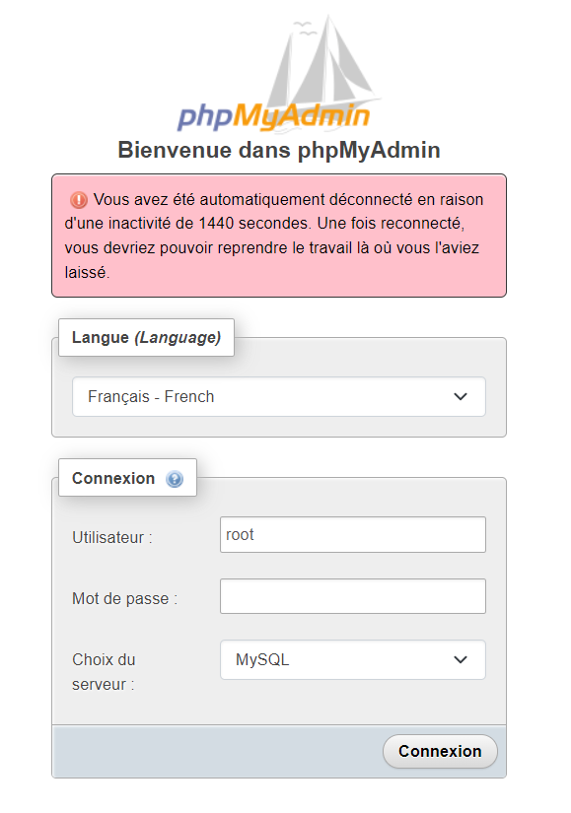
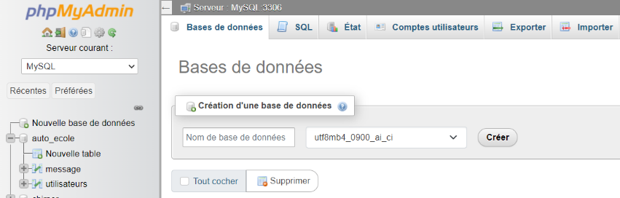
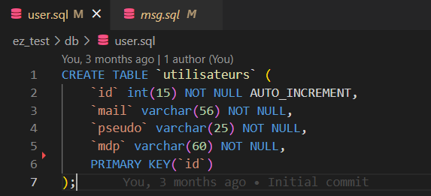
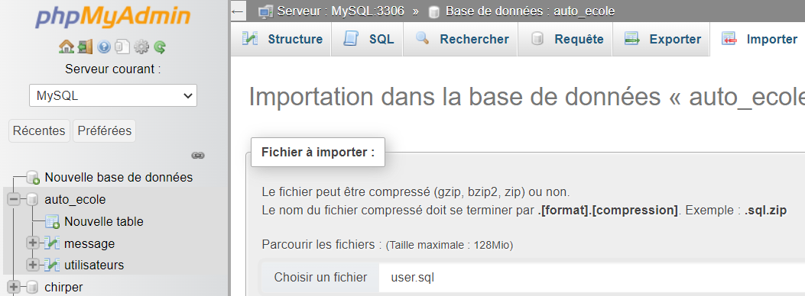
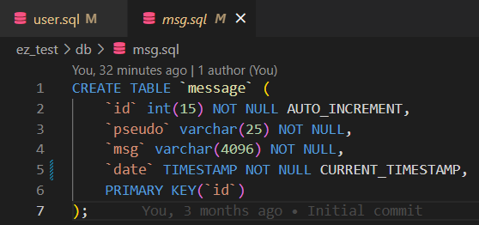
Créer une base de données
Création d’une base de données pour gérer les données des utilisateurs et des messages
Les tables sont liées entres elles
Importer les fichiers SQL dans la base de données

Slide 14
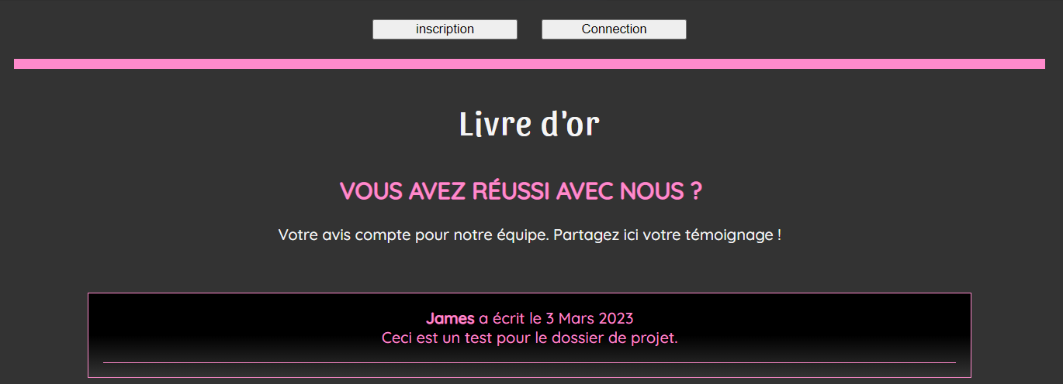
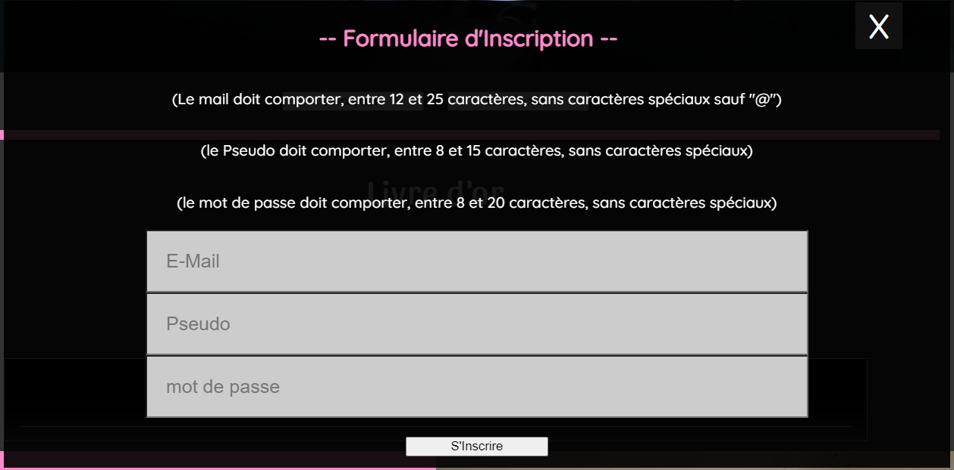
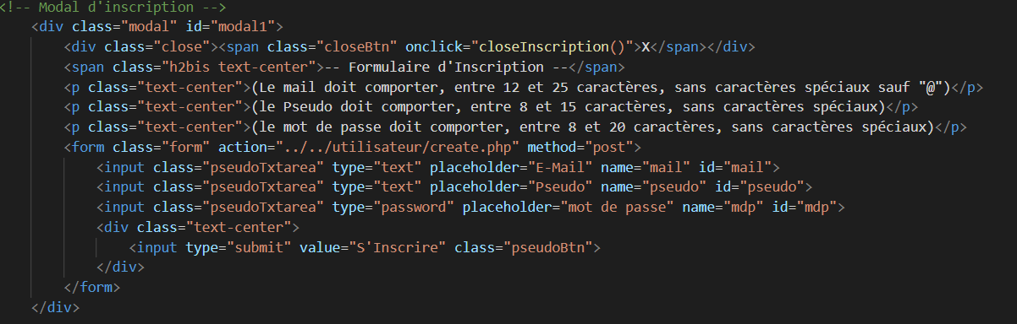
Inscription d’un utilisateur

Slide 15
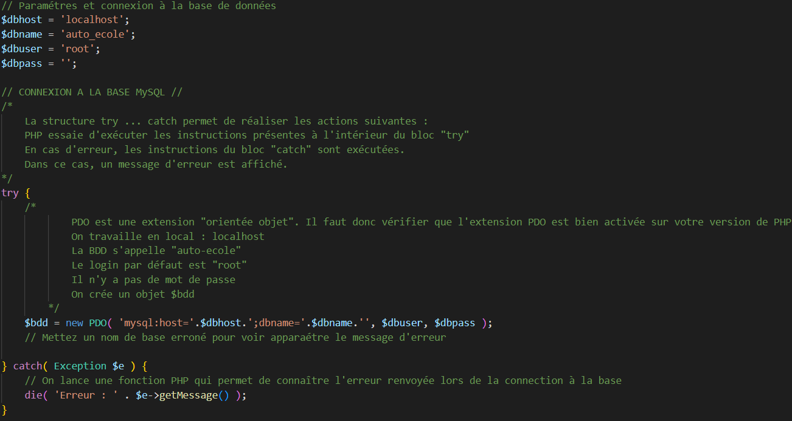
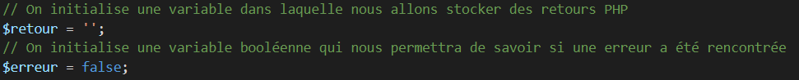
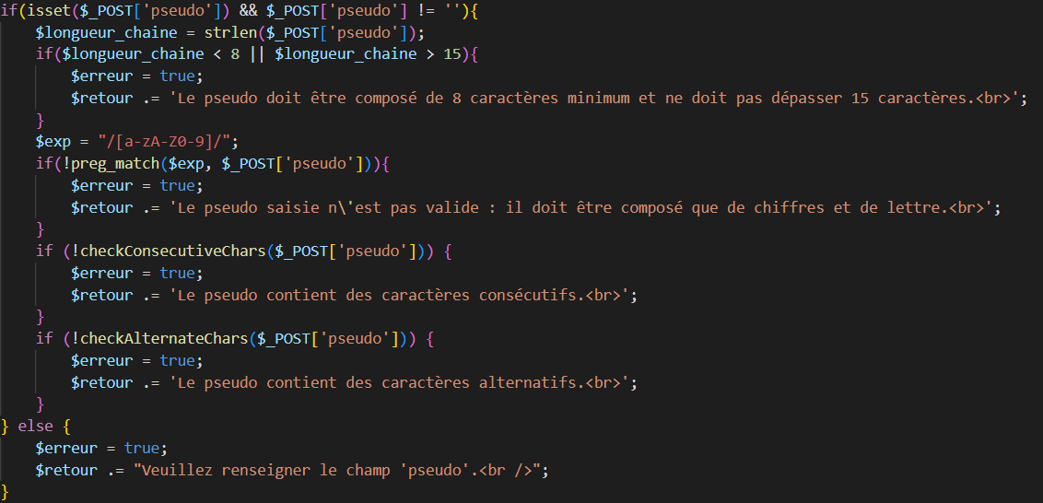
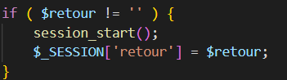
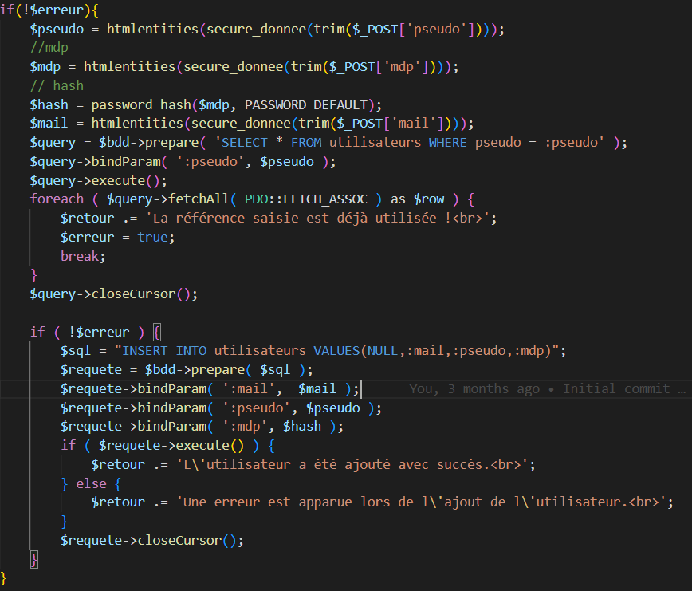
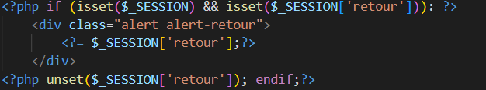


Slide 16
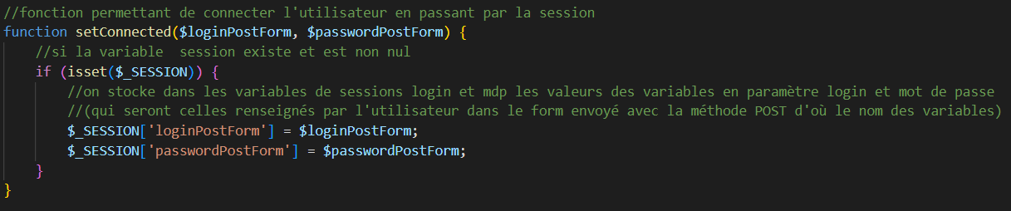
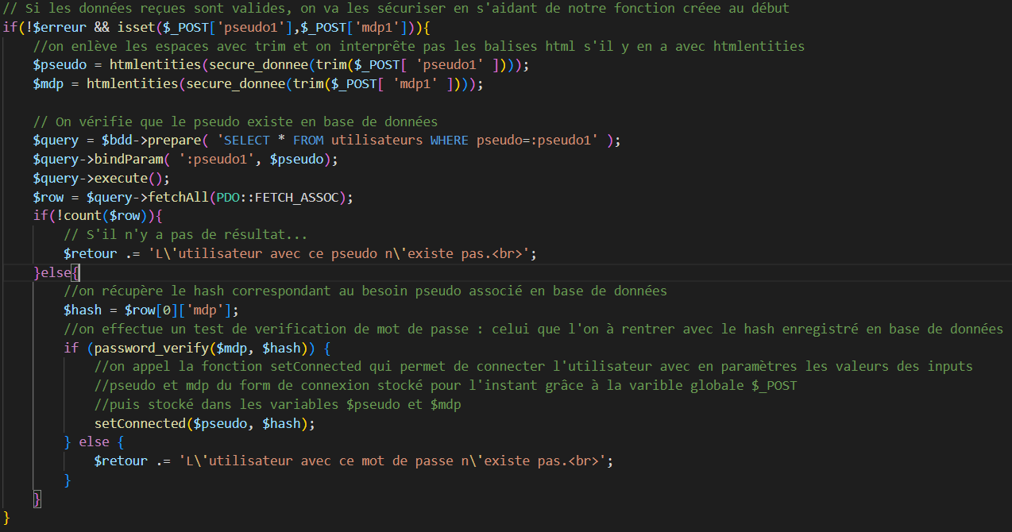
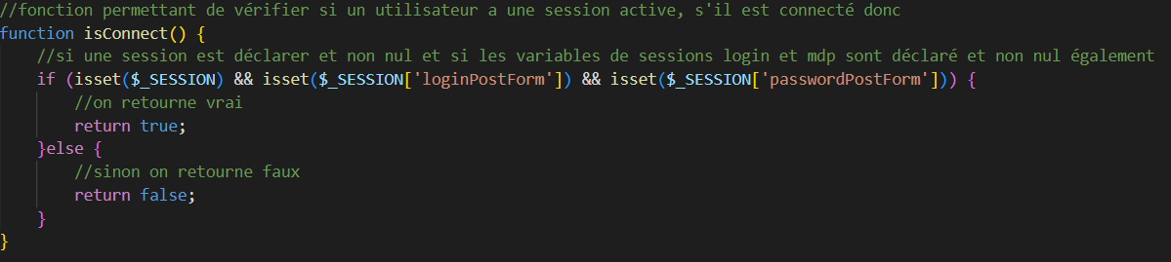
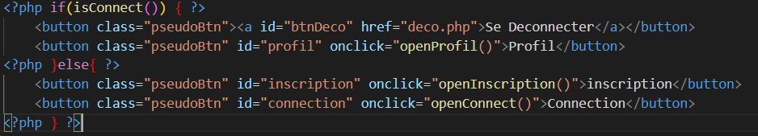

Connexion d’un utilisateur

Slide 17
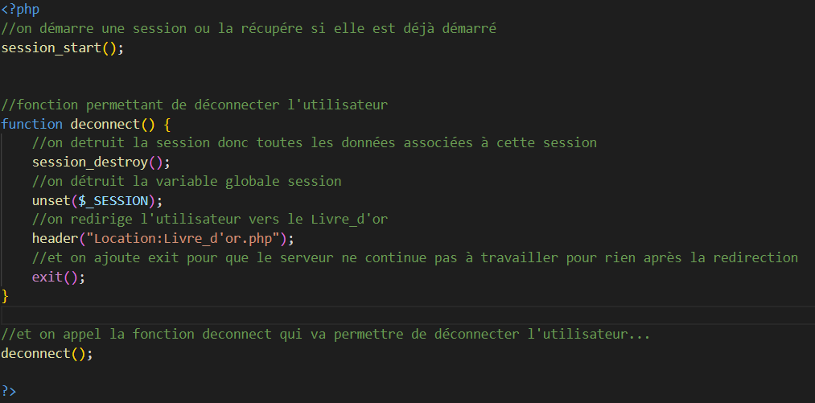
Déconnexion d’un utilisateur
Session_start() pour avoir acces aux variables de sessions
Détruire la session
Détruire les variables de sessions
Retour à la page livre d’or
Appel de la fonction deconnect()

Slide 18
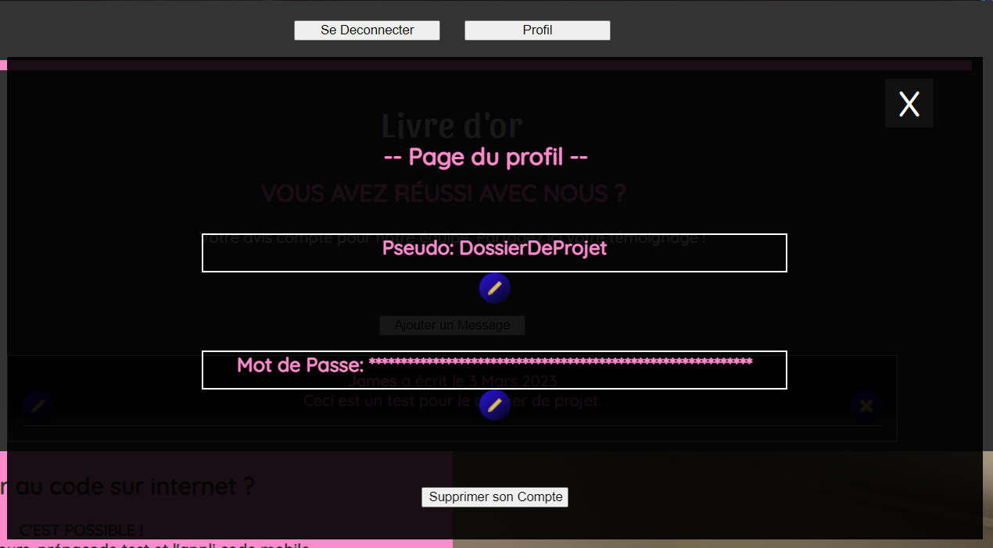
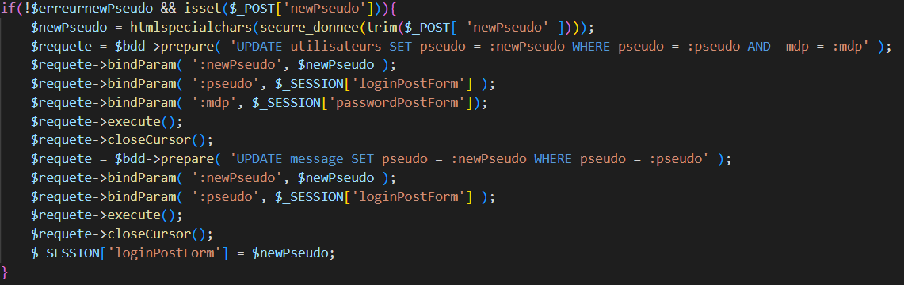
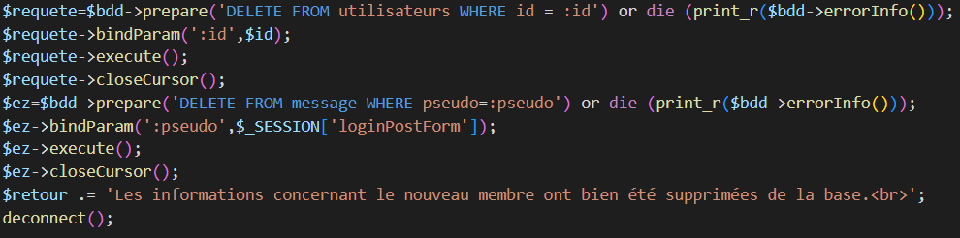
Le modal du profil
Ouverture du modal du profil
Modification du pseudo et du mot de passe
Suppression du compte de l’utilisateur en cours
Fichier de traitement update.php
Fichier de traitement destroy.php

Slide 19
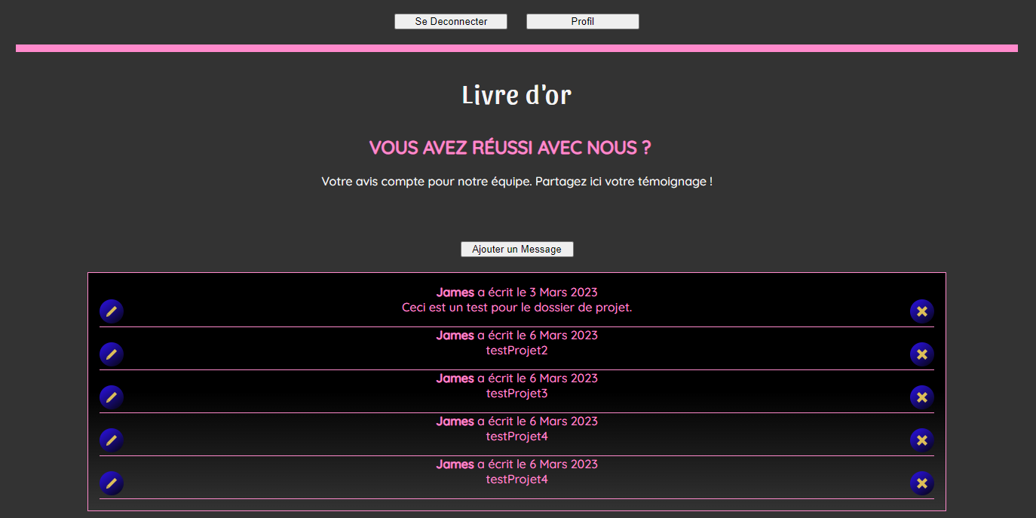
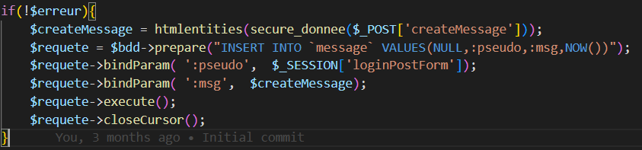
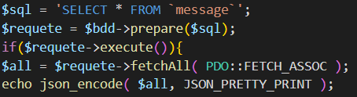
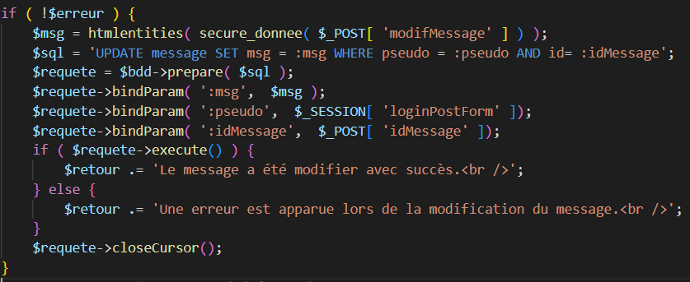
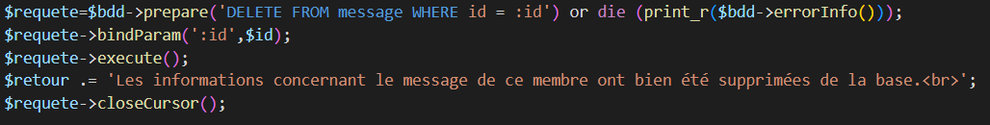
CRUD message
Création du message
Modification du message
Suppression du message
Fichier création du message
Fichier de lecture du message
Fichier de modification du message
Fichier de suppression du message

Slide 20
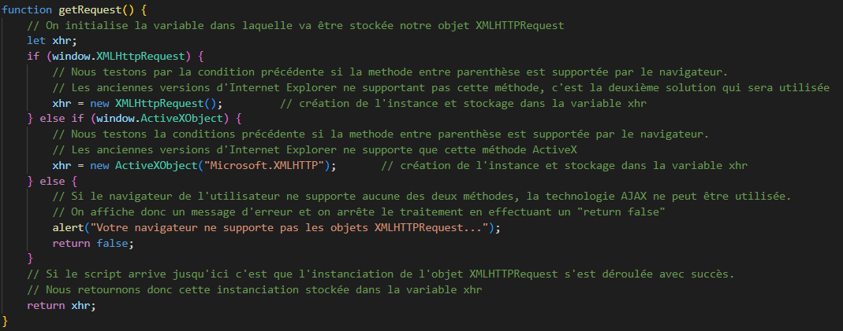
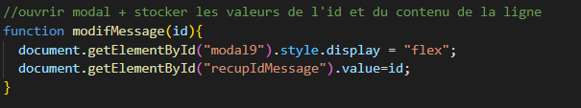


Gestion de l’affichage des messages

Slide 21





Les formulaires

Slide 22



Recherche basé sur un site anglophone
Test formulaire en local
Recherche sur Google ceci : « send mail in local with wamp »
Sélection du site : https://applerinquest.com/how-to-send-an-email-using-smtp-in-localhost-with-wamp/

Slide 23

Conclusion
Fonctionnalités réalisées
Utilisation de différents langages de programmation
Mise en place d'une base de données sur le site
Conception d'un site responsive
Compatibilité sur différents navigateurs
Réponse aux attentes de l’entreprise
Livraison du code source avec une explication
Mise en pratique de compétences techniques

